Slide 1
常用元器件
有刷电调
锂电池
电调
电机
电池
无刷电调
铅蓄电池
有刷电机
减速机
其他
无刷电机
气缸，电磁阀

Slide 2
直流电机
电机参数：
转速：额定工况下运转时，转子的转速为额定转速，低转速是基本转速，高转速是指最高转速
额定功率：长期使用输出的机械功率，一般单位为千瓦
额定电压：额定条件下运行时从电刷两端施加给电动机的输入电压
额定电流：额定电压下输出额定功率时，长期运转允许输入的工作电流

Slide 3
有刷电机
缺点：
摩擦大，损耗大
发热大，寿命短
效率低，输出功率小

Slide 4
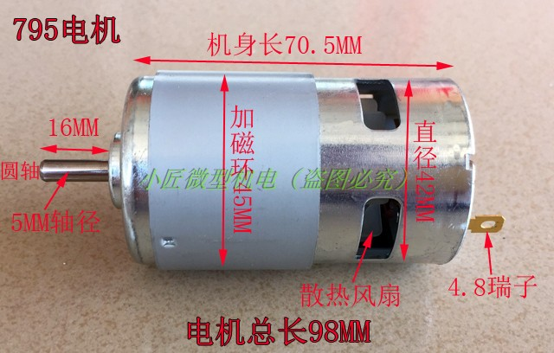

775有刷电机
电机功率：
775电机150W 扭力3.4KG
795电机180W 扭力4KG
额定电压：DC12V -24V
空载电流：1.05A
795/775低速空载转速：12V3000-24V6000转
795/775高速空载转速：12V6000- 24V12000转
电机台阶高度：4mm
电机台阶直径：17.5mm
电机直径:42mm
795电机长度(不含轴):70.5mm
775电机长度(不含轴):66.5mm
出轴长度：16mm
轴径：5mm

Slide 5
电机尾部台阶高度：约5mm
电机尾部出轴长度：约6mm
安装孔的孔距: 约29mm
安装孔的孔径：M4螺丝
电机重量：400g
电机直径:42mm
电机长度：66.5mm
电机尾部台阶高度：约7mm
电机尾部出轴长度：约4.5mm
安装孔的孔距: 约29mm
安装孔的孔径：M4螺丝
电机重量：350g

Slide 6
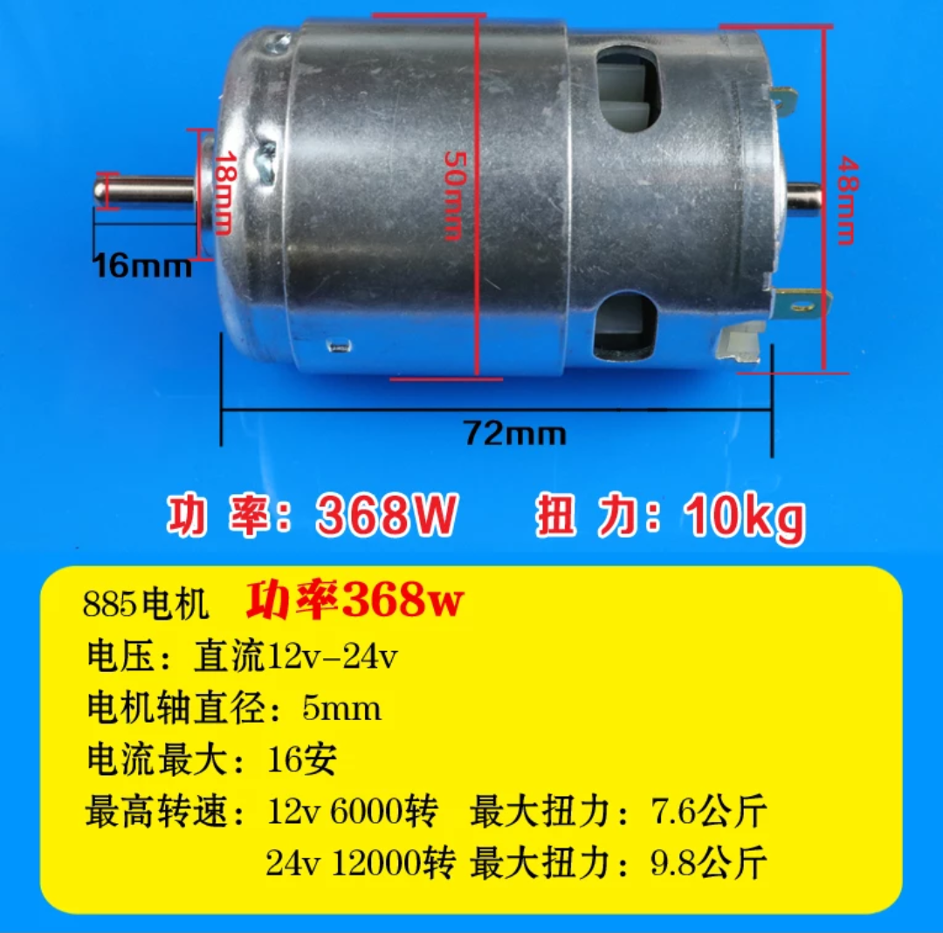
885有刷电机

Slide 7
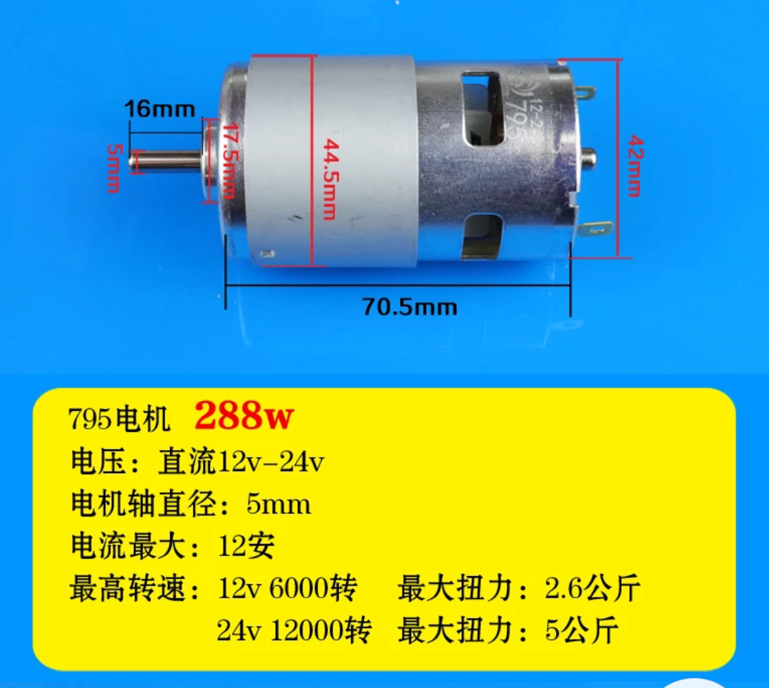
795有刷电机

Slide 8
无刷直流电动机是采用半导体开关器件来实现电子换向的，即用电子开关器件代替传统的接触式换向器和电刷
优点
（1）无电刷、低干扰
无刷电机去除了电刷，最直接的变化就是没有了有刷电机运转时产生的电火花，这样就极大减少了电火花对遥控无线电设备的干扰。
（2）噪音低，运转顺畅
无刷电机没有了电刷，运转时摩擦力大大减小，运行顺畅，噪音会低许多，这个优点对于模型运行稳定性是一个巨大的支持。
（3）寿命长，低维护成本
少了电刷，无刷电机的磨损主要是在轴承上了，从机械角度看，无刷电机几乎是一种免维护的电动机了，必要的时候，只需做一些除尘维护即可。

Slide 9
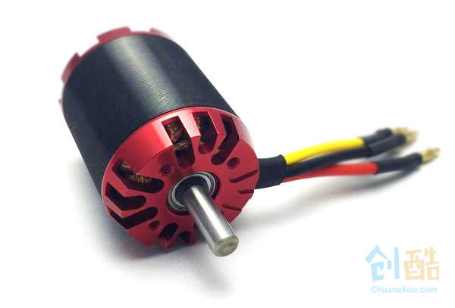
5060外转子有刷电机
电机直径：50mm
输出轴直径：8mm
重量（约）：445g
KV值：270KV
空载转速：6800转/分(24V)
极数：14
电机机壳长：60mm
输出轴长度：20mm
功率：1500W
电压：24V
空载电流：1.6A
扭矩：5N/m
Kv值：无刷电机的KV值越高，同电压下转速就越快，提供出来的扭力就越小。
电机的转速（空载）=KV值X电压；例如KV1000的电机在1V电压下它的转速（空载）就是1000转/分钟，在10V电压下，其空载转速就是10000转/分钟。

Slide 10
电调（电子调速器，英文Electronic Speed Control，简称ESC）：它根据控制信号调节电动机的转速。
1、电调的输入线与电池连接；
2、电调的输出线（有刷两根、无刷三根）与电机连接；
3、电调的信号线与接收机连接。
另外，电调一般有电源输出功能，即在信号线的正负极之间，有5V左右的电压输出，通过信号线为接收机供电，接收机再为舵机等控制设备供电。
有刷电调
无刷电调

Slide 11
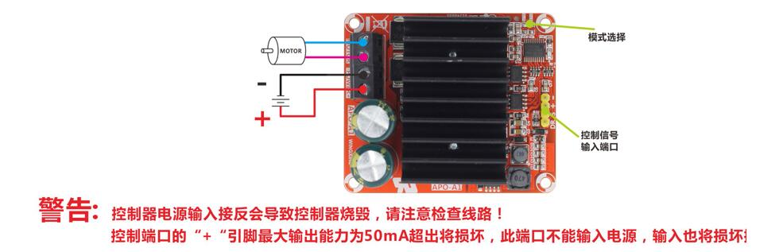
有刷电调

Slide 12
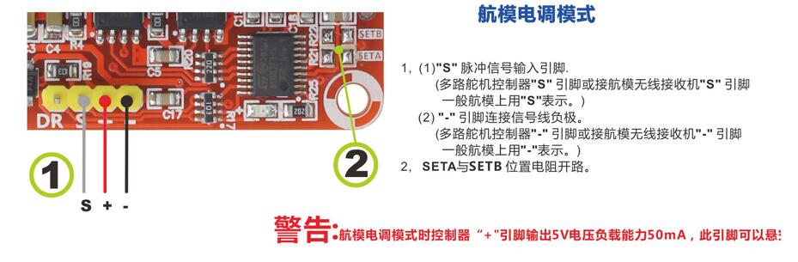
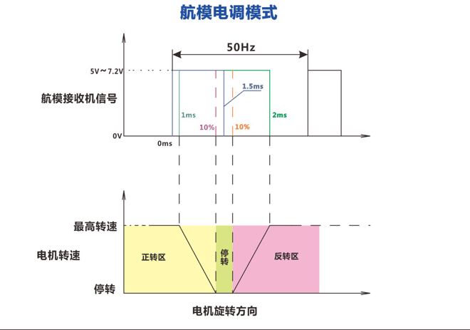

Slide 13
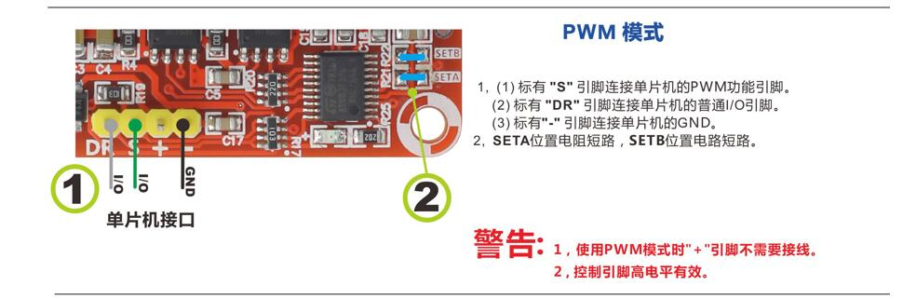
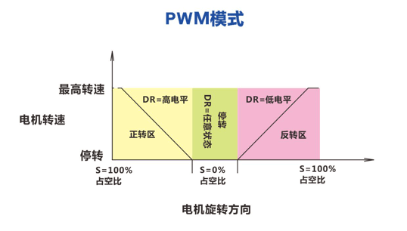

Slide 14
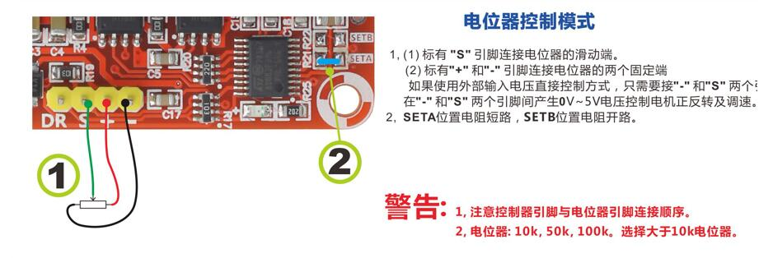
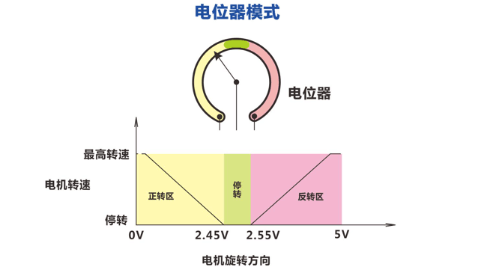

Slide 15
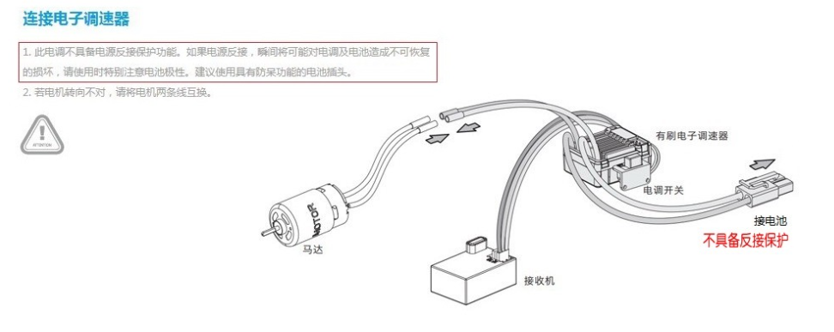

Slide 16
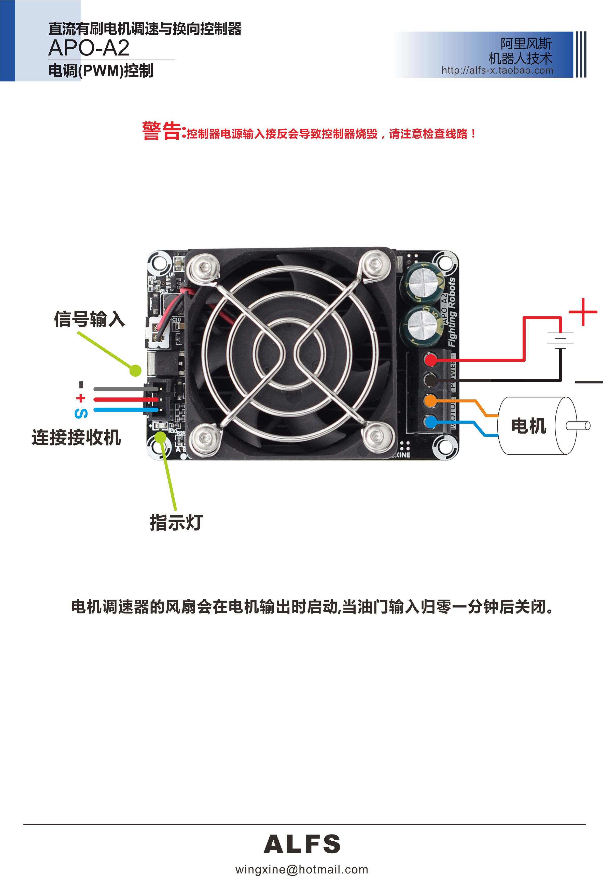

Slide 17
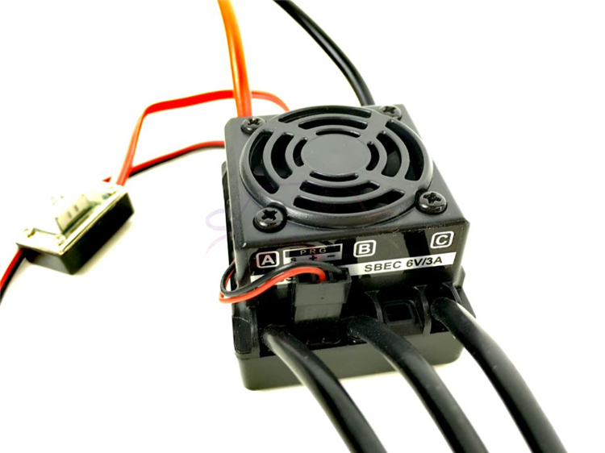
无刷电调

Slide 18
电池参数
1）电池容量
电池容量用毫安时mAh来表示，电池容量越大，显然用的时长越长。常见比如1000mAh的含义是以1000mA电流放电1h的电荷量。
2) 标称电压
电池正负极之间的电势差称为标称电压。锂电池放电轨迹是呈抛物线状的，从4.3v到3.7v再到3.0v，都是变化很快的，惟有3.7v左右放电时间最长，几乎占了3/4时间，因此，标称电压有时也表示维持放电时间最长的那段电压。锂电池的标称电压有3.7v和3.8v.
3) 充电截止电压
锂电池（或其他性质充电电池）充足电后，电池内部的活性物质已达饱和状态，再继续充电，电池电压也不会上升，此时的电压就是充电终止电压。锂电池的充电终止电压常见有4.2v(对应其标称电压是3.7v)和4.35v（其标称电压是3.8v）
4) 放电截止电压
放电终止电压指电池放电时允许的最低电压，锂电池放电终止电压一般为2.7v
5) 自放电率
指一段时间内电池没有用，自动损失的容量占总容量的百分比。锂电池自放电率为5%~8%

Slide 19
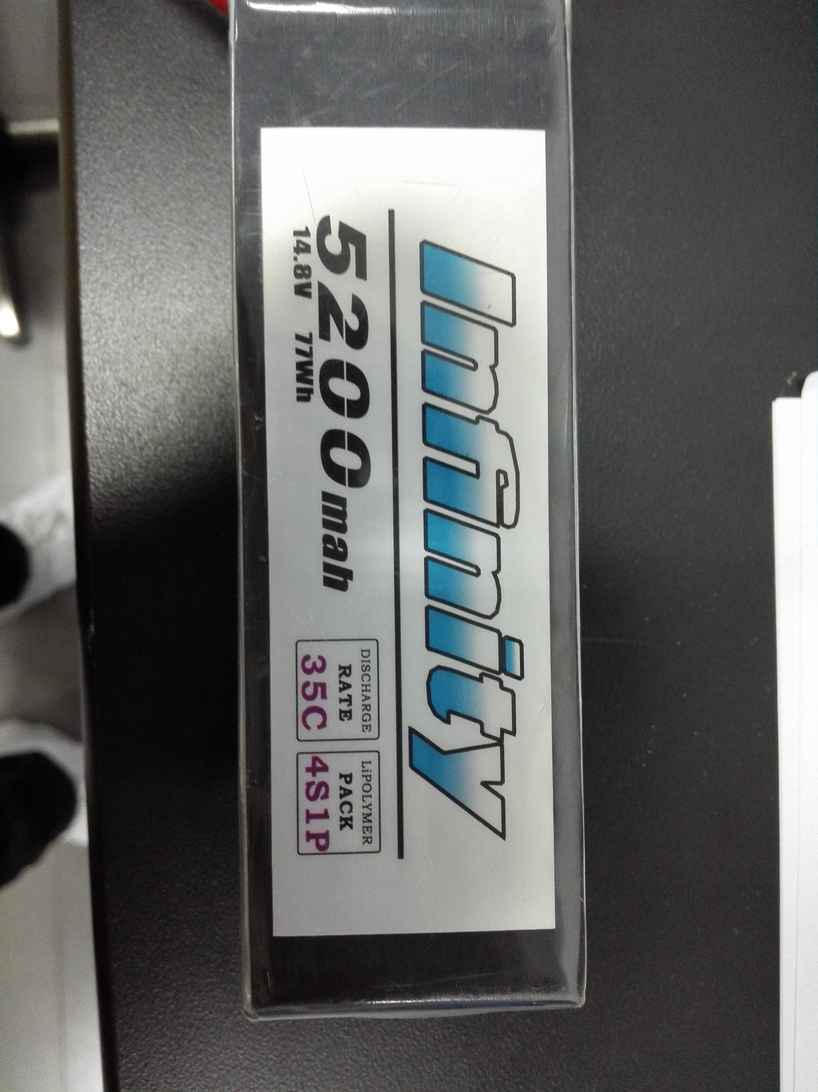
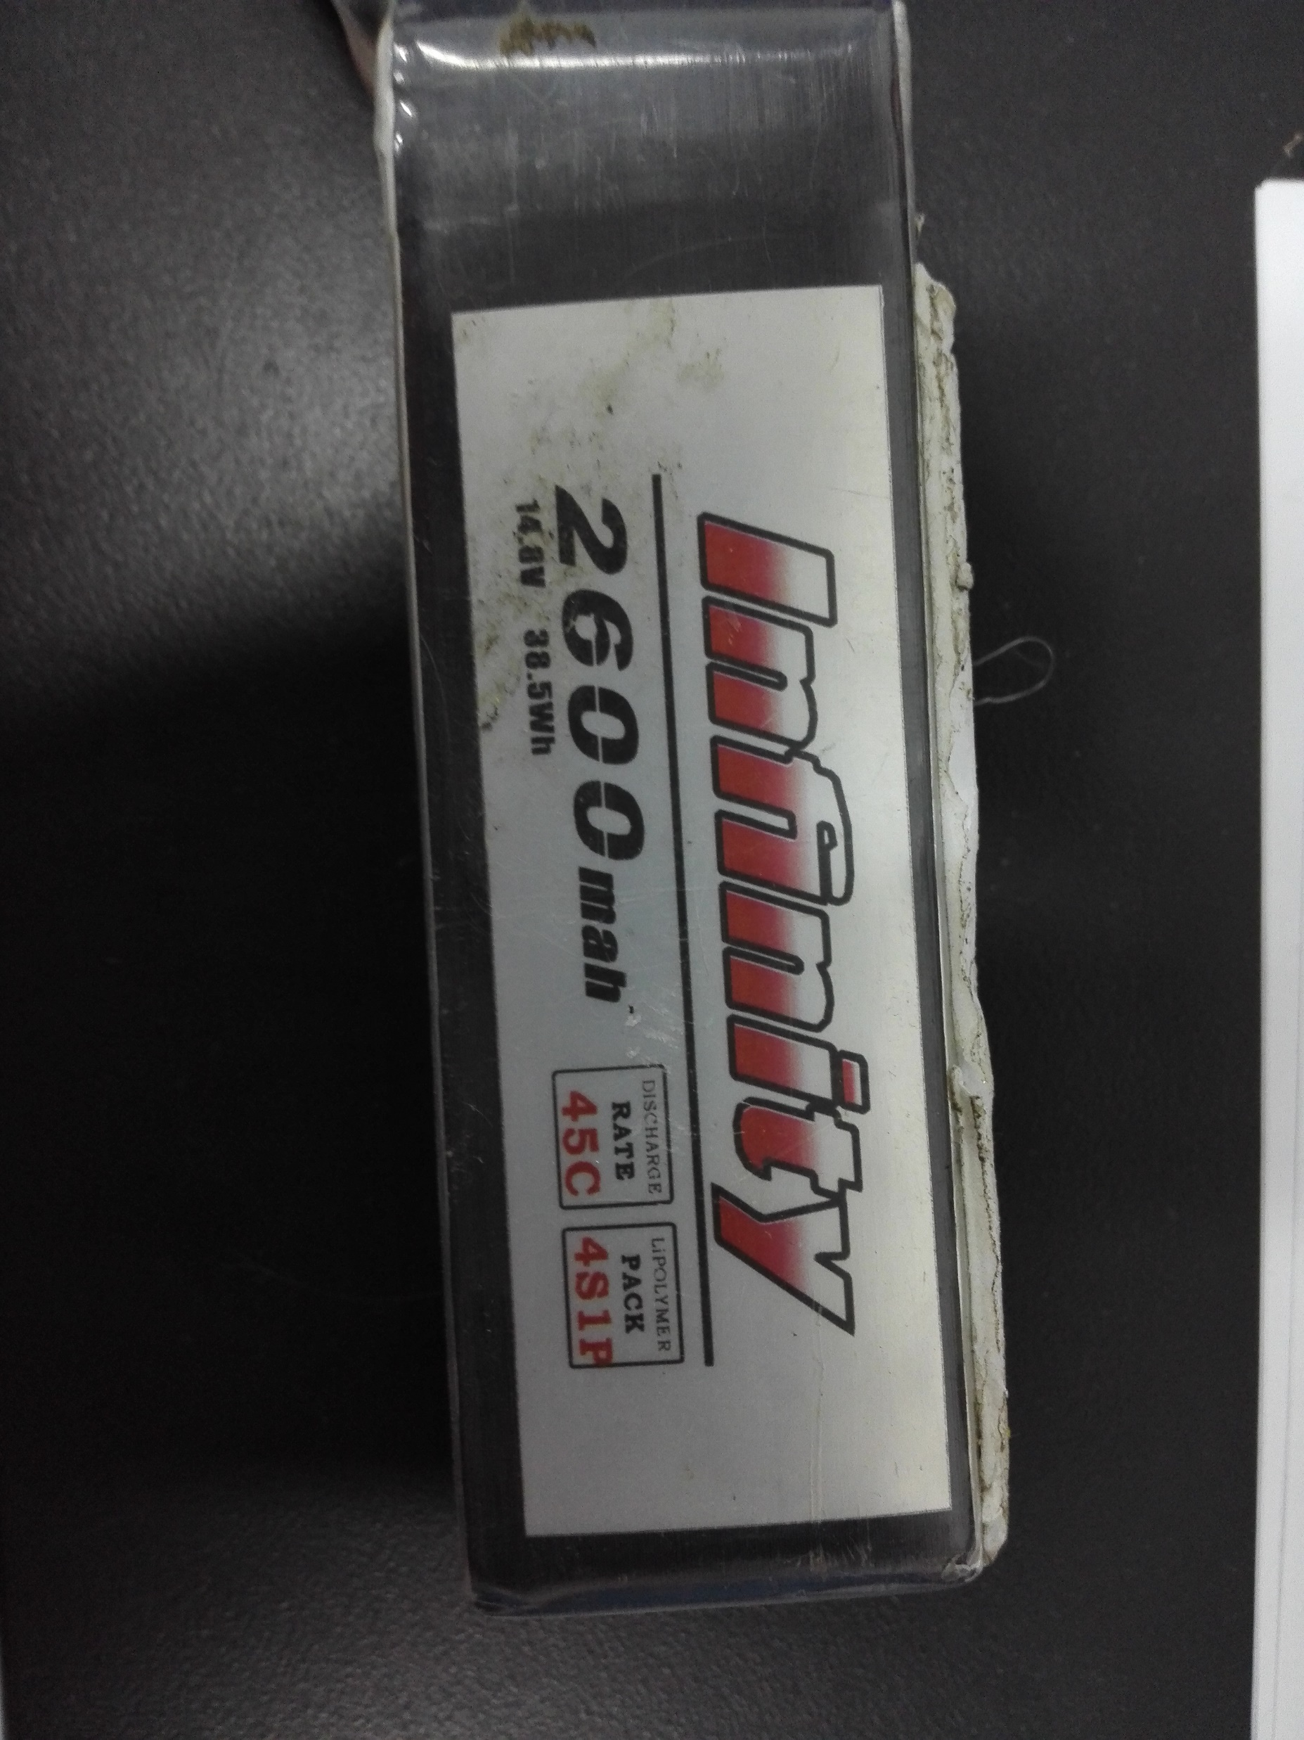
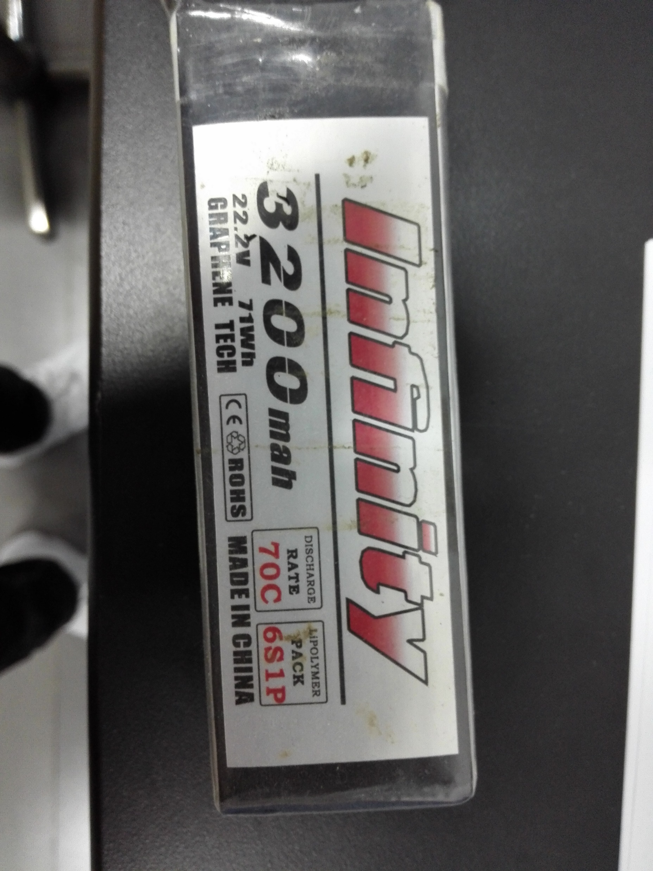
容量
rate电流倍率：倍率值高，输出电流大
Pack（包裹）：4s1p:四块电池串联

Slide 20
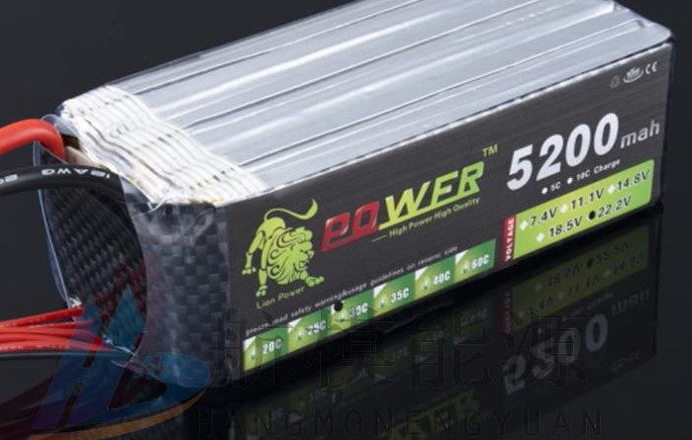
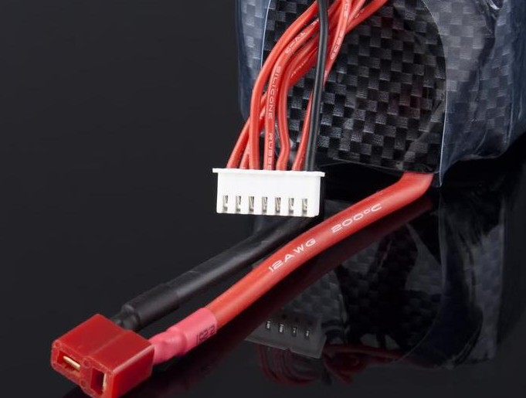
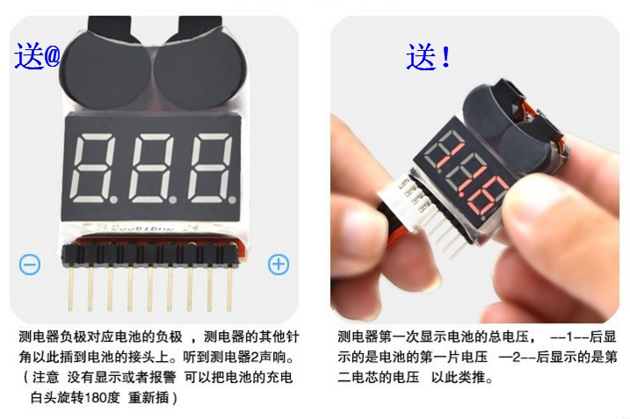

Slide 21
减速机：
减速器是一种由封闭在刚性壳体内的齿轮传动、蜗杆传动、齿轮-蜗杆传动所组成的独立部件，常用作原动件与工作机之间的减速传动装置 。减速机一般用于低转速大扭矩的传动设备
减速比：即减速装置的传动比，是传动比的一种，是指减速机构中瞬时输入速度与输出速度的比值，用符号“i”表示。
举例：输入转速为1500r/min，输出转速为25r/min，那么其减速比则为：i=60:1。
根据自己需要合理选择减速比！！

Slide 22
气动装置：速度快，威力猛，危险性高
组成：储气瓶(配套减压阀)
缓冲罐
电磁阀
气缸

Slide 23
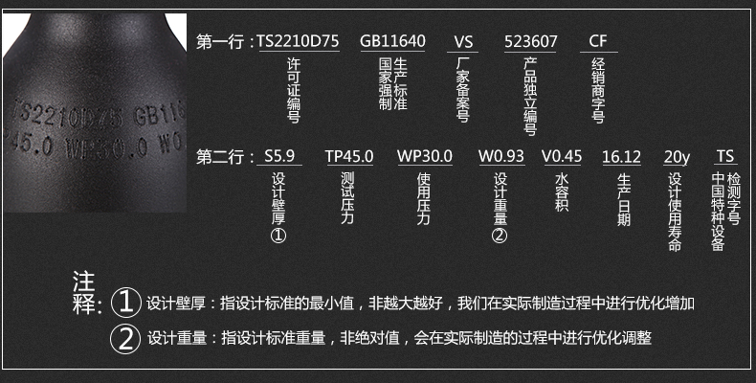
储气瓶（高压气瓶，与调压阀配套使用）
切记不可超过耐压值！！

Slide 24
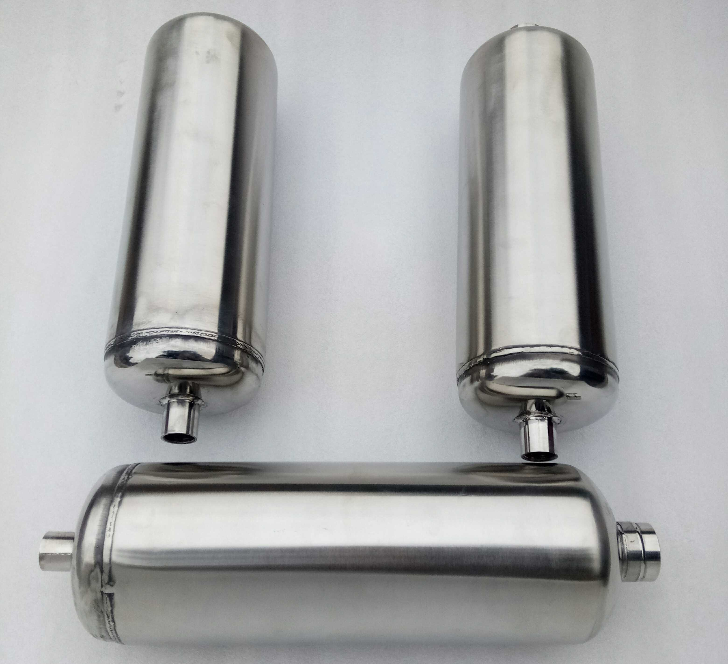
缓冲罐：缓冲罐主要用于各种系统中缓冲系统的压力波动，使系统工作更平稳
不可超过耐压值！！！

Slide 25
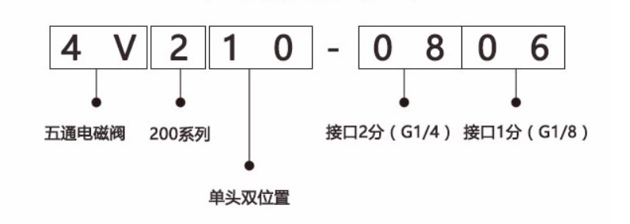
电磁阀；是用电磁控制的工业设备，是用来控制流体的自动化基础元件，属于执行器，并不限于液压、气动。
二位五通
二位三通

Slide 26
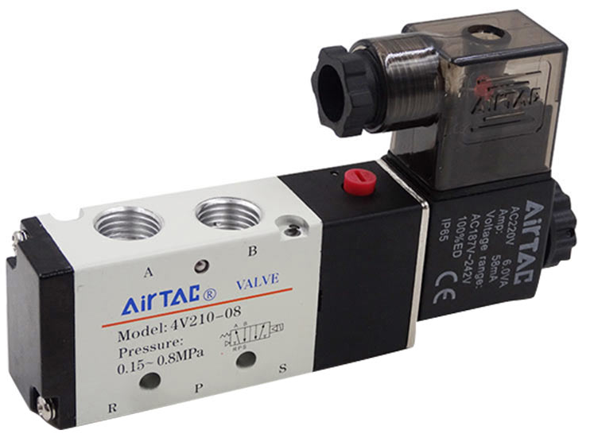
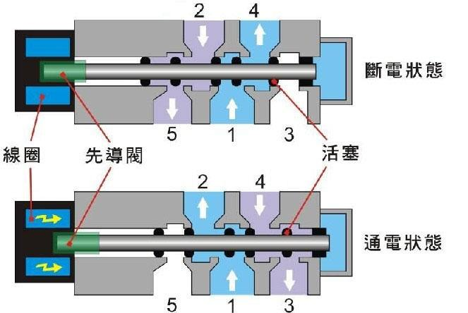
二位五通
双向换气！！超过安全气压自我保护漏气！

Slide 27
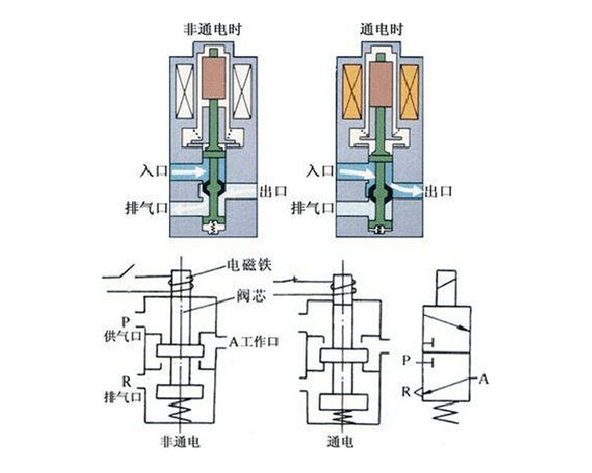
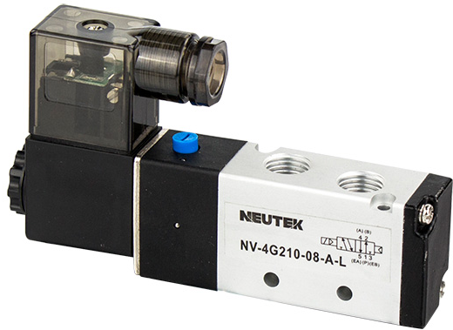
二位三通

Slide 28
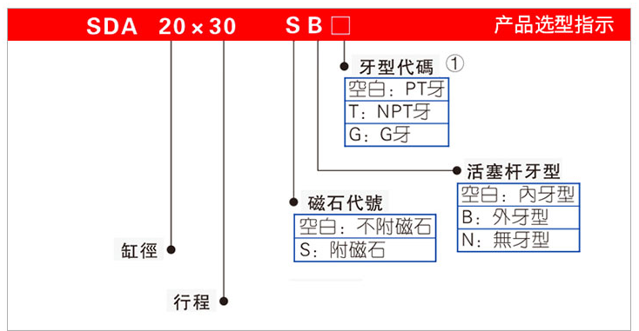
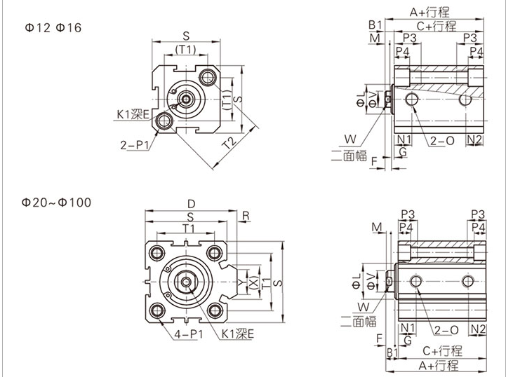
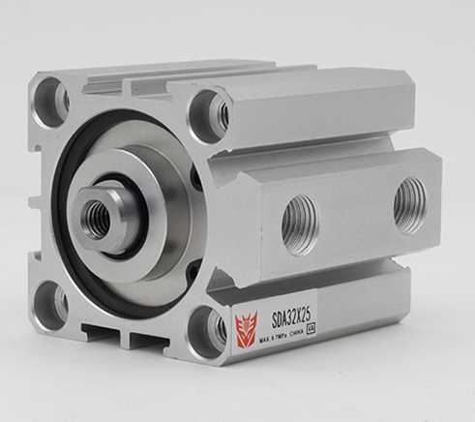
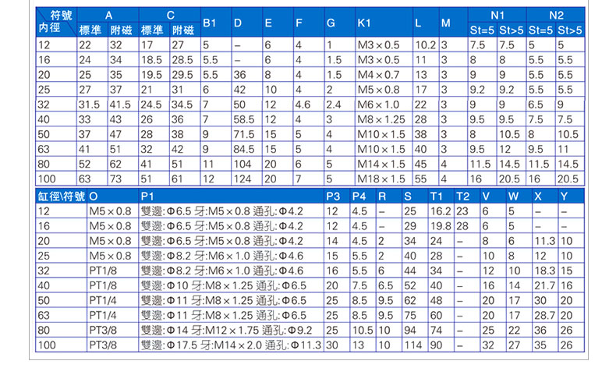
单向气缸
注意行程，缸径！！
不可超过耐压值！！

Slide 29
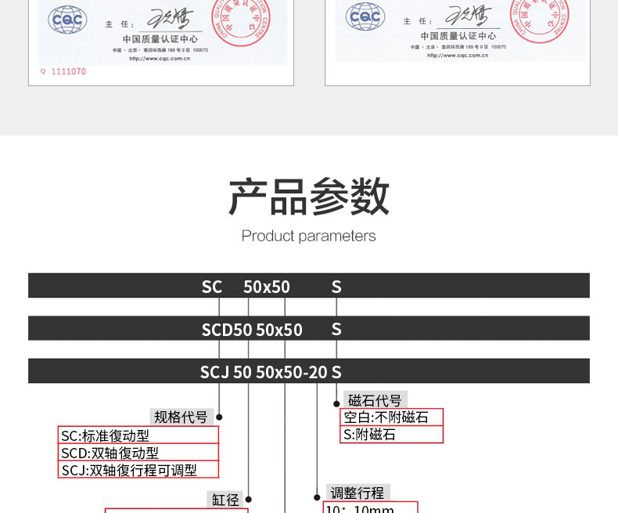
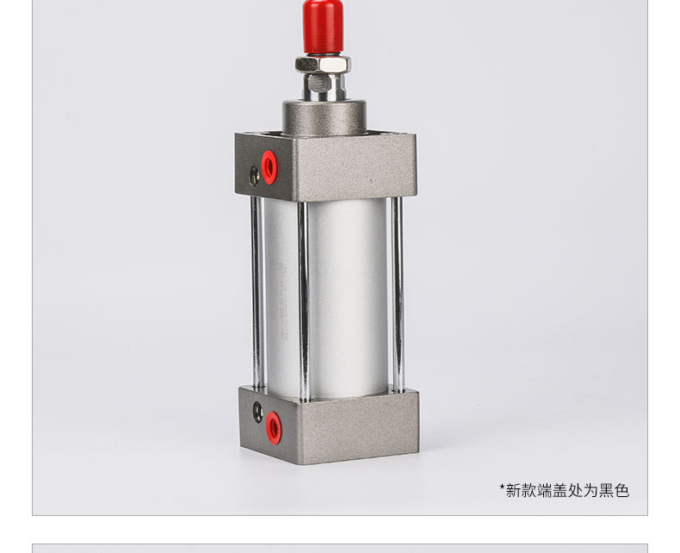
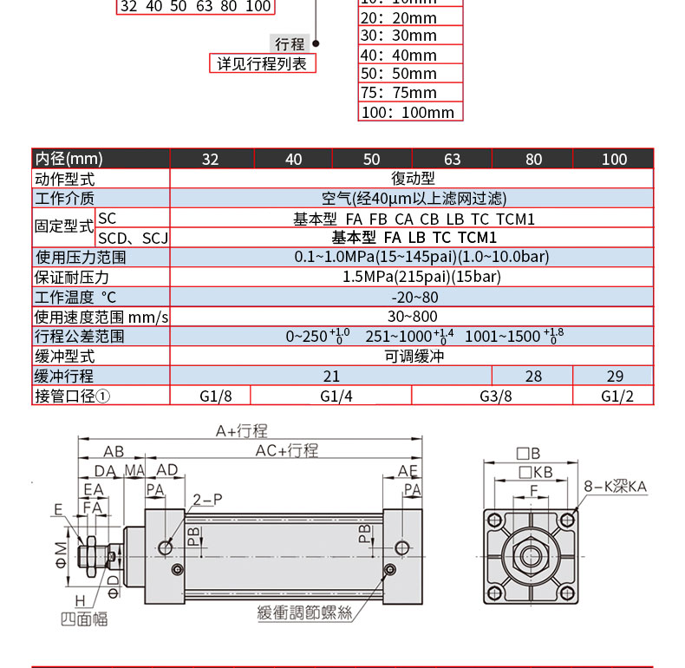
双向气缸
注意缸径、行程！！
不可超过耐压值！！

